Slide 1
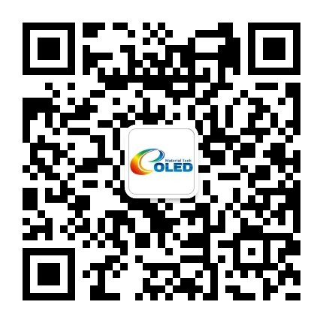
奥来德：688378
会社ご紹介
company profile
吉林奥来德光电材料股份有限公司
Jilin OLED Material Tech CO., Ltd

Slide 2
目 录 contents
1
会社ご紹介
2
技術優位

Slide 3
1.会社ご紹介

Slide 4
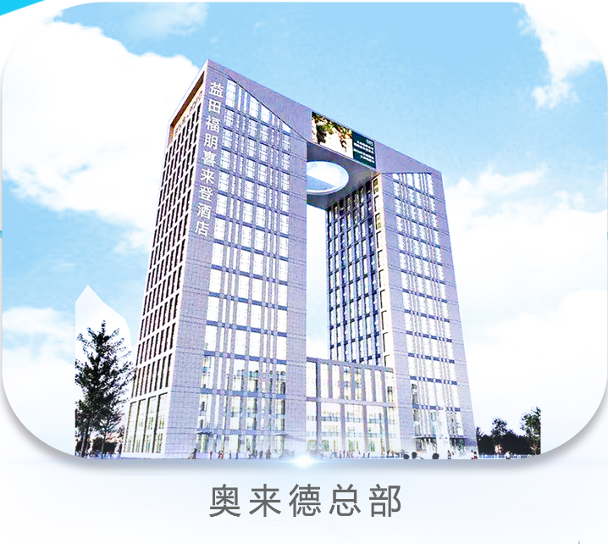
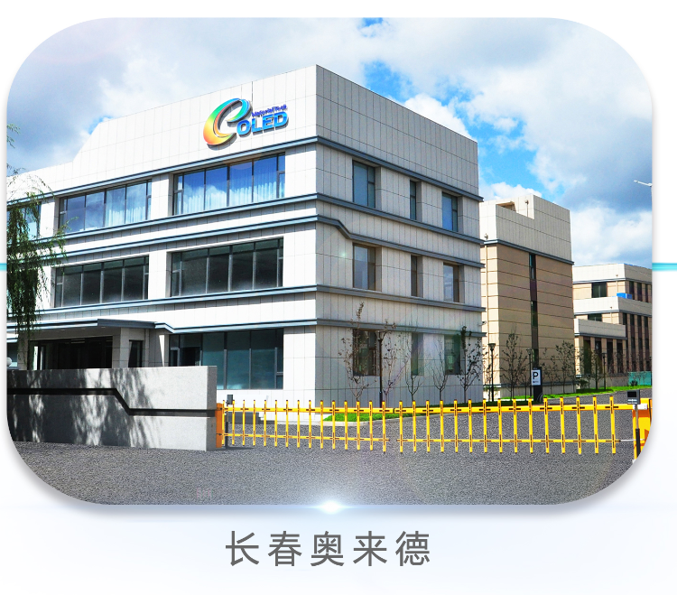
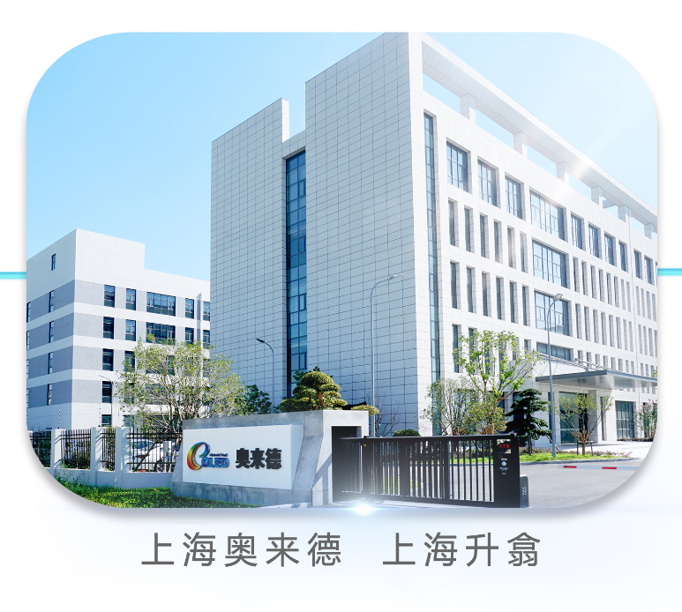
1.1 “三国四地”の戦略レイアウト
吉林OLED光電材料株式会社は 2005年6月に設立され、上海と長春の両地のレイアウトにまたがる有機EL材料、封止材料、線性蒸発源の自主研究開発、量産、販売、サービスを専門とするハイテク企業で、吉林省初の科創板上場企業、中国初の有機EL材料上場企業である
吉林OLED本社
長春OLED
上海OLED 上海升翕(SSOT)
韓国事務所
日本研究所

Slide 5
1.3 産業レイアウト
"国産に代わる"と"ネックを解決する"を使命として
有機EL材料
蒸発源
TFE封止材料
材料領域
設備領域
高分子膜材料
蒸発機
工業software
生産制御ソフトウエア:MES/EAS/MCS
生産評価ソフトウエア:報告/YMS/FDC

Slide 6
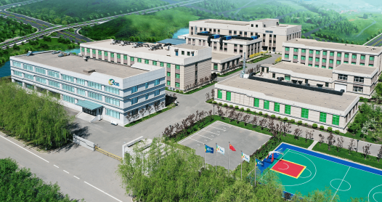
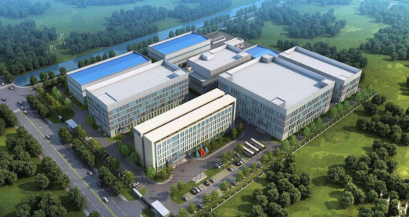
1.4 生産基地
長春OLED
上海OLED 上海升翕(SSOT)
製品
有機EL、TFE Inkなどの材料
製品
有機EL材料、高分子膜材料、蒸発源、蒸着機など
面積
2万㎡
面積
6万㎡
吉林省長春市合隆経済開発区
上海市金山工業区新材料産業園
住所
住所

Slide 7
1.6 財務状況
過去3年間の売上高および当期純利益
売上高
当期純利益

Slide 8
2.技術優位

Slide 9
2.1 技術的な優位性
実施したプロジェクト
科学とイノベーションを維持
国家レベルの主要プロジェクト：20件以上
√ 中国科学技術部の重点特別プロジェクト
√ 国家発展改革委員会 工業・情報化部 電子情報化プロジェクト
√ 工業情報化部（MIIT） 高品質開発 "産業の強力基盤"
OLED知的財産権
729件
特許分類状況
有機EL材料 | 576件
封止材料 | 25件
蒸着ソース | 56件
その他 | 72件
過去3年間のR&D投資額
1.7億

Slide 10
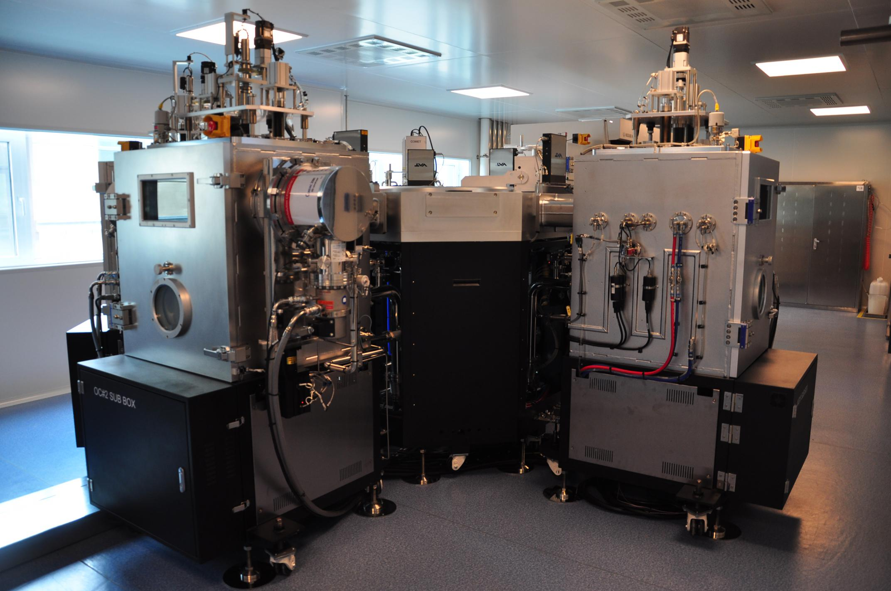
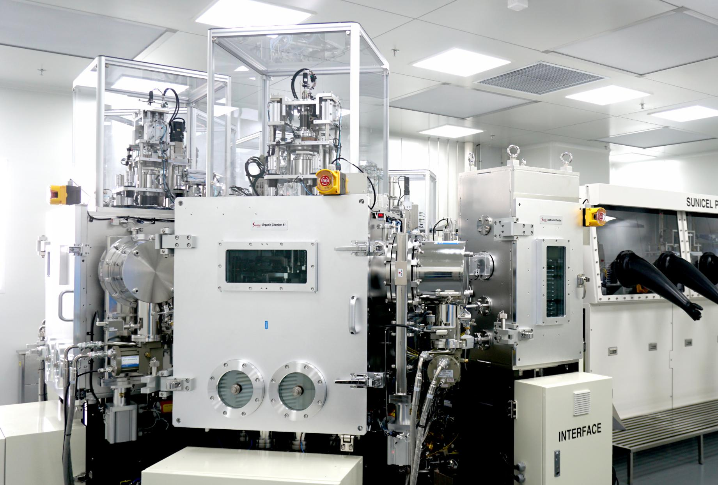
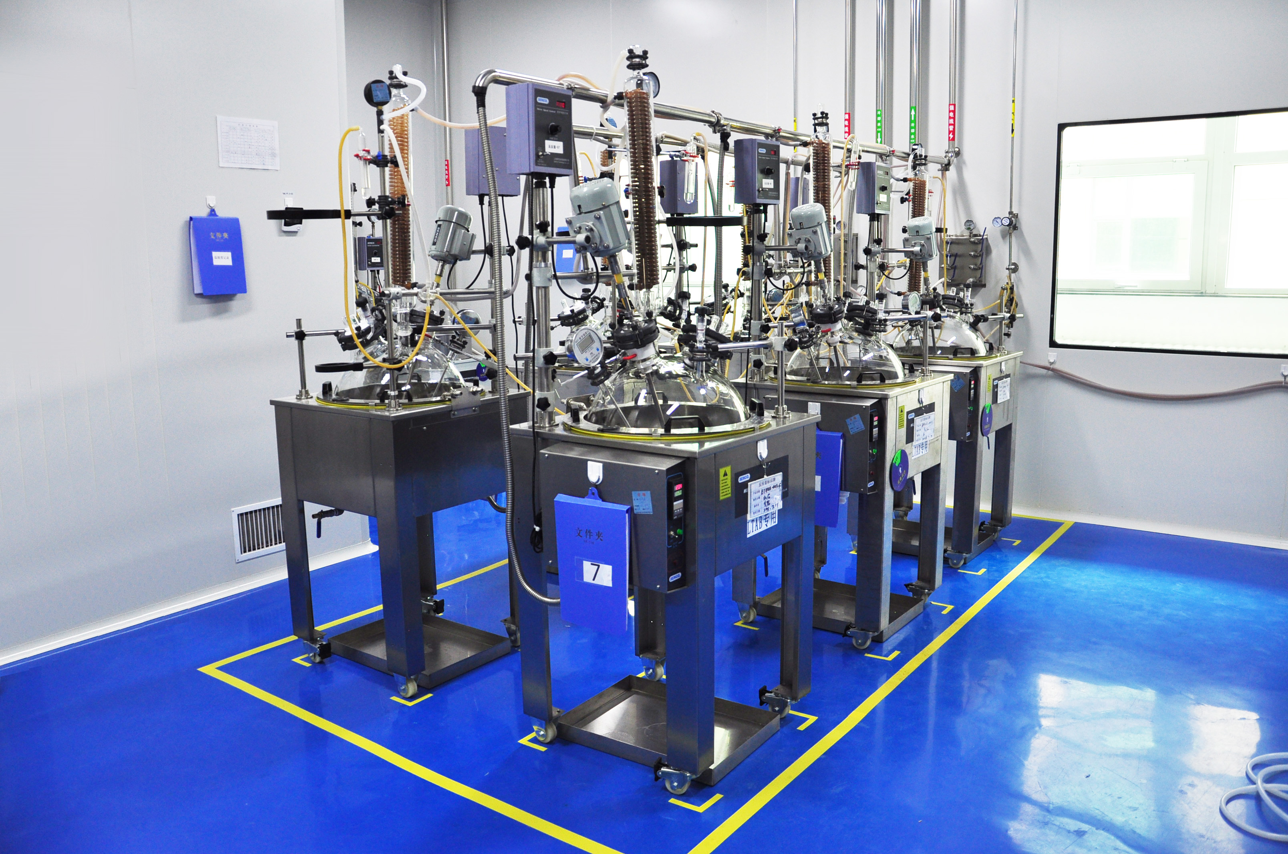
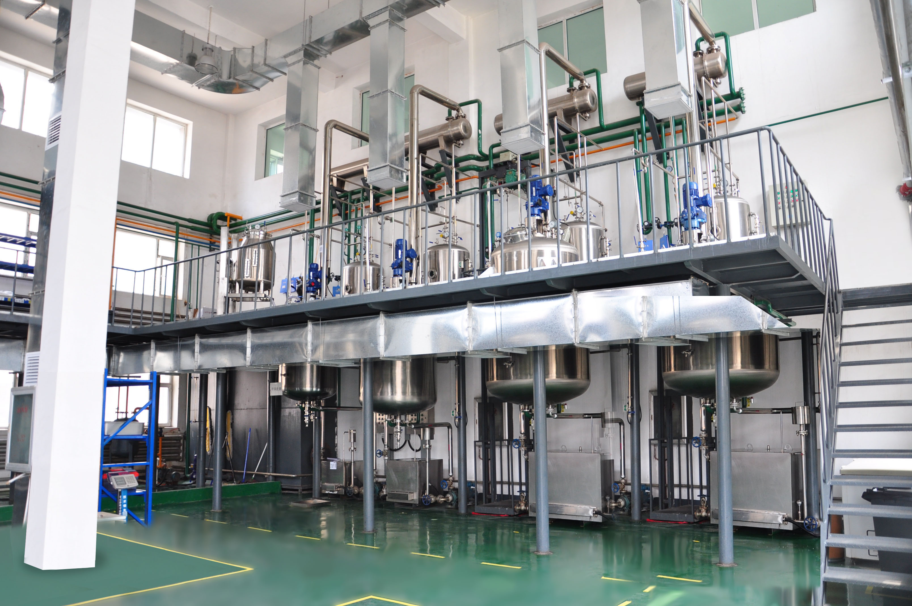
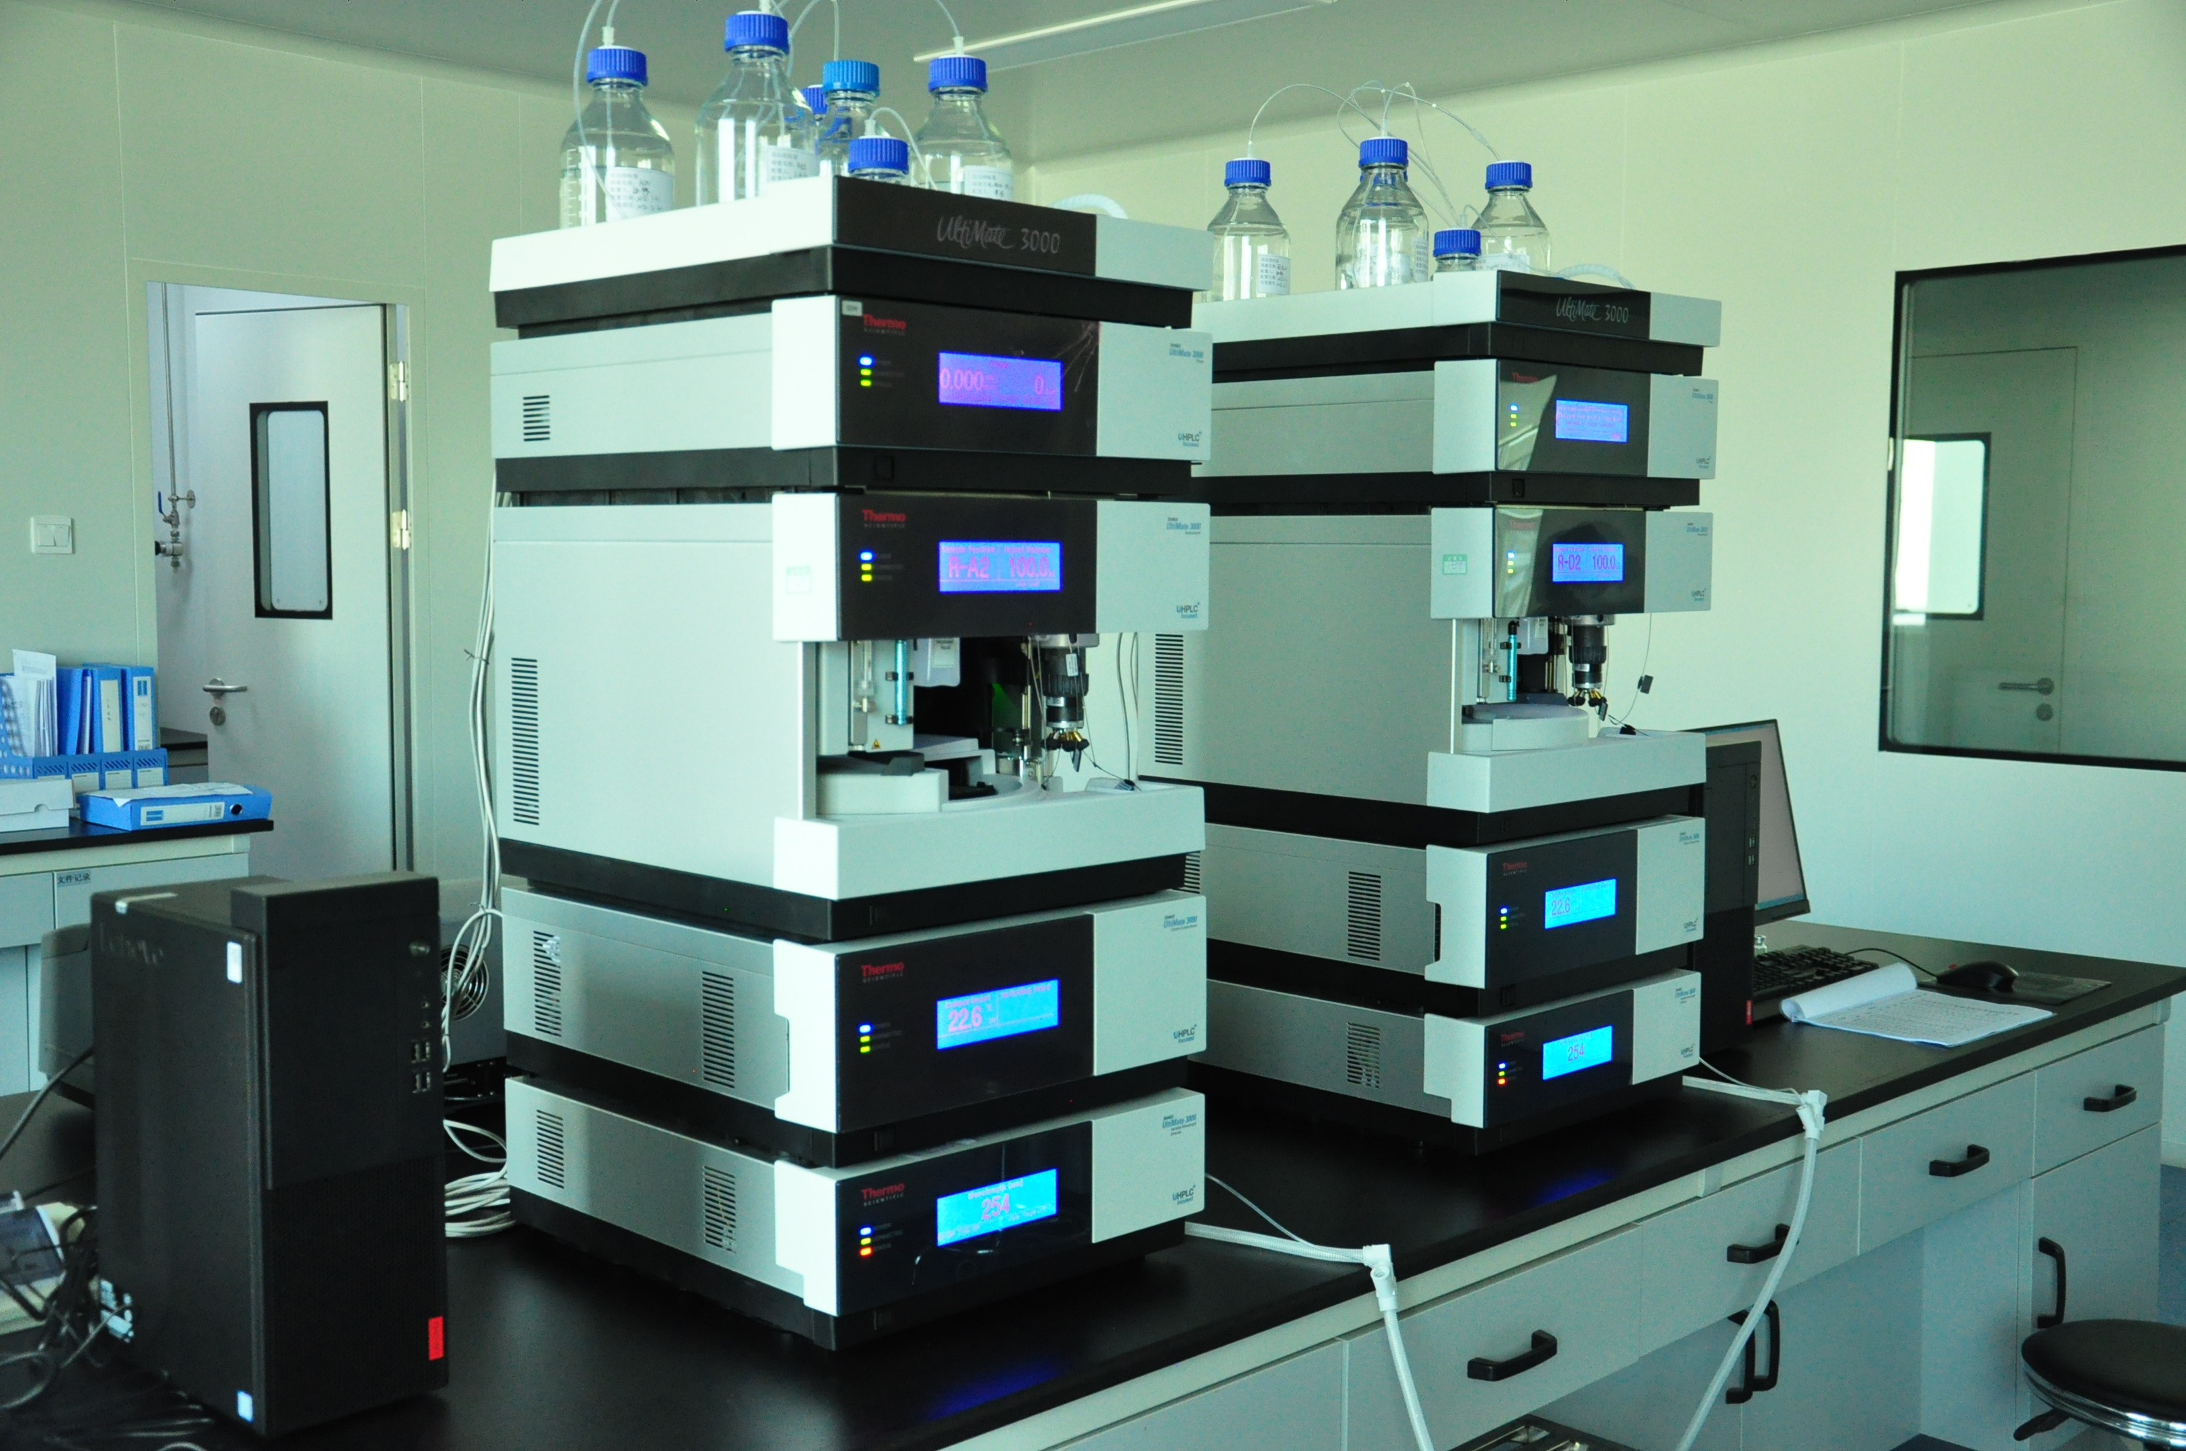
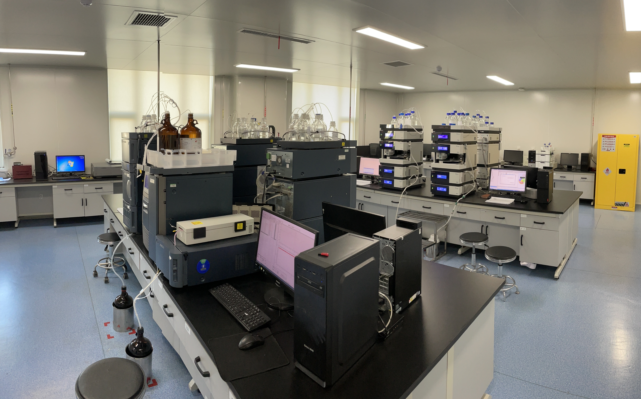
2.2 技術的な優位性
中国で最先進的な特性評価センター
国内最大級の量産センター
一流的な有機EL材料検測プラットフォーム

Slide 11
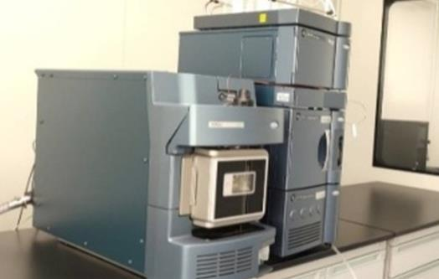
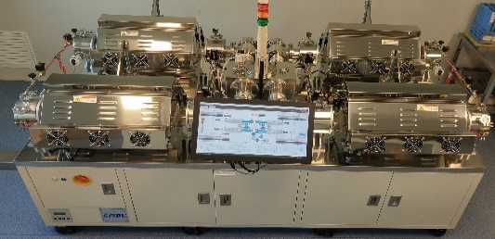
2.3 材料開発プラットフォーム - テストプラットフォーム
性能解析と品質管理をカバーする理化検測プラットフォーム
HPLC
UPLC
TGA
LC-MS
ICP-MS
CIC
DSC
耐熱テスト
検測項目
· 純度 · 分子量 · 融点 · ガラス転移温度 · 吸光度 · 発光波長 · トリリニアエネルギーレベル · Homo
· Lumo · 熱損失 · 含水率 · 熱膨張係数 · 引張係数 · 不純物管理 · 金属イオン含有量 · ハロゲンイオン含有量量 · 耐熱テスト

Slide 12
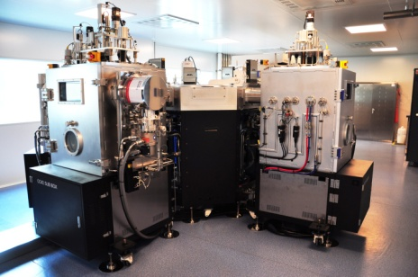
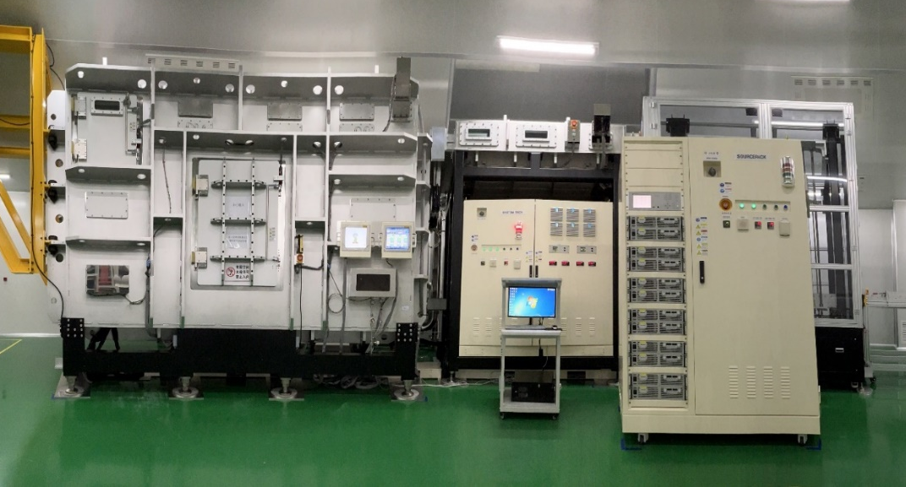
2.4 有機EL材料開発プラットフォーム - 検証プラットフォーム
デバイスからG6模擬蒸着までのフルフローテストプラットフォーム
デバイス蒸着検証装置（4台）
G6 蒸着シミュレーション装置（2台）
· 長春：200*200装置（2台），50*50実験装置（1台）
· 上海：200*200装置（2台）
検測項目
· 効率 | · 寿命 | · 駆動電圧 | · ターンオン電圧 | · 移動率
· N/K | · アッシュテスト | · TTA/TTF | · JNCD | · 残留ガス分析
· Ea | · HTS | · HTO | · 横方向伝導率
· プロセス-Outgassing | · プロセス-穴埋め | · 使用済の材料 - 状態 - 写真
· 使用済の材料-純度 | · 使用済の材料-デバイス-200*200

Slide 13
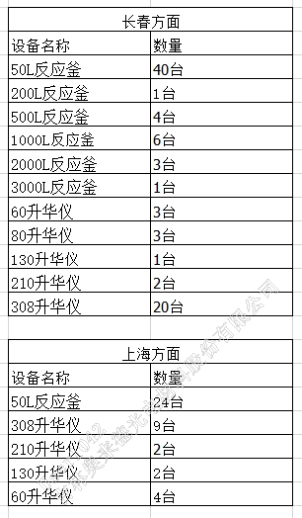
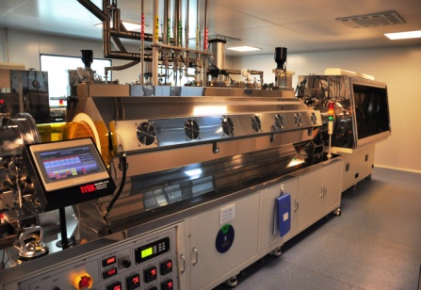
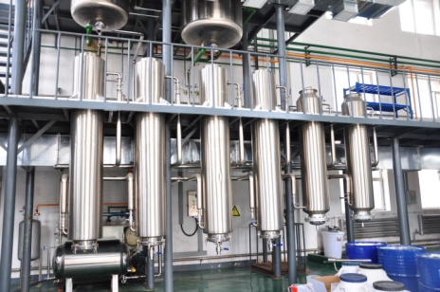
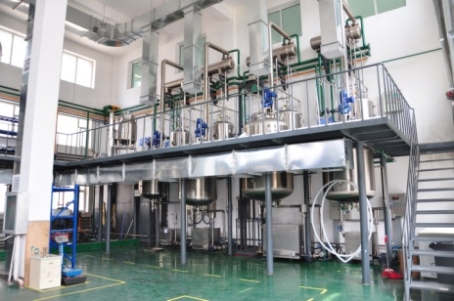
2.5 有機EL材料開発プラットフォーム - 量産プラットフォーム
量産プラットフォーム
昇華純化装置
純化装置
生産装置
量産能力
· 5 T 端末用EL材料年間生産能力（長春） · 36 T TFE Ink 材料年間生産能力 （長春）
· 10 T 端末用EL材料年間生産能力（I期計画、上海）

Slide 14
THANK YOU

